Slide 1


RISQUE CHIMIQUE ET GESTION DES Déchets au laboratoire
  Visioconférence
  Mercredi 15 janvier, 14h

Slide 2
Sommaire
Présentation des intervenants
La démarche de la Région Grand Est
Le tri et l’enlèvement des déchets par CHIMIREC
Utilisation du logigramme de tri
Questions diverses
Pour retrouver ce diaporama et des informations complémentaires
Contacts

Slide 3
Présentation des intervenants

Slide 4
Sommaire
  Thierry BIENAIMÉ, Conseiller de prévention académique
  Sophie COLOGNAC, IA-IPR Physique-Chimie
  Claire DELANGE, Cheffe de projet Développement Durable – Lycée en transition – Région Grand Est
Florence MEYER, Professeure agrégée, lycée Charlemagne de Thionville
David PATRY, Responsable commercial adjoint CHIMIREC EST
Joséphine SALZGEBER, Inspectrice santé et sécurité au travail

Slide 5
2. La démarche de la Région Grand Est

Slide 6
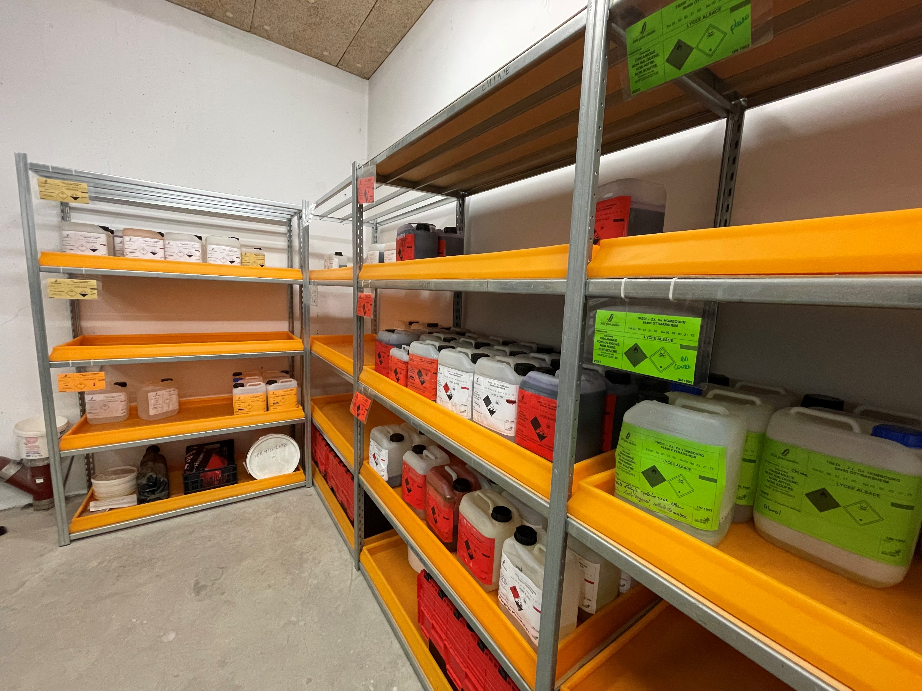
Évacuation et traitement des déchets dangereux
et des déchets d’activités de soins à risque infectieux
des lycées publics et privés de la Région Grand Est
2023-2026

Slide 7
CONTEXTE
  Une démarche de développement durable
    Depuis 2017, la Région Grand Est travaille à la construction et au déploiement de sa politique de Développement Durable à destination des établissements secondaires de son territoire.
    Intitulée «Lycée en transition», cette politique est articulée autour de 5 axes : l’alimentation durable, les espaces verts et la végétalisation, la gestion des déchets, les éco-gestes eau, air et énergie et les mobilités actives.
  Un marché financé par la RGE ➔ 330 000 € / an
    Collecte et de valorisation des déchets dangereux des 371 lycées publics et privés relevant du Ministère de l’Education Nationale et du Ministère de l’Agriculture et de l’Alimentation.
    Dans la continuité des actions déjà menées depuis 2004 sur le territoire Alsacien et 2019 sur l’ensemble de la région Grand Est.
    Du 1er janvier 2023 au 31 décembre 2026
    Près de 3 lycées sur 4 ont déjà bénéficié de ce marché en Alsace pour les déchets dangereux ➔ objectif 100% !
Notes:
Les déchets dangereux sont par exemple : les réactifs de laboratoire en flaconnages d’origine, les rebus d’analyses ou divers chimiques en bonbonnes, les divers chimiques autres que provenant des laboratoires, les déchets liquides en fûts ou en conteneurs, les déchets à enlever par pompage, les déchets divers, les déchets à risques infectieux, les déchets des ateliers.

Slide 8
Entreprises retenues
Lot | Titulaire
Déchets Dangereux - Alsace | TREDI PEC TREDI
Déchets Dangereux – Champagne Ardenne | SUEZ RR IWS CHEMICALS France
Déchets Dangereux - Lorraine | CHIMIREC-EST
DASRI - Alsace | Z COLL
DASRI - Champagne Ardenne | HOSPI DECHETS CO TRAITANT Z COLL
DASRI - Lorraine | HOSPI DECHETS

Slide 9
CONTEXTE
Quels sont les déchets éligibles ?
  Déchets issus des laboratoires, des ateliers pédagogiques ou des ateliers des agents de maintenance ou d’entretien.
- réactifs de laboratoire en flaconnage d’origine,
- rebus d’analyses ou divers produits chimiques en bonbonnes,
- autres produits chimiques provenant d’opération de maintenance (en dehors des produits de ménage),
- déchets liquides en fûts ou en conteneurs,
- déchets divers (néons, batteries, aérosols),
- déchets des ateliers (huile de vidange, peinture)
- petits matériels souillés.
Notes:
Les déchets dangereux sont par exemple : les réactifs de laboratoire en flaconnages d’origine, les rebus d’analyses ou divers chimiques en bonbonnes, les divers chimiques autres que provenant des laboratoires, les déchets liquides en fûts ou en conteneurs, les déchets à enlever par pompage, les déchets divers, les déchets à risques infectieux, les déchets des ateliers.

Slide 10
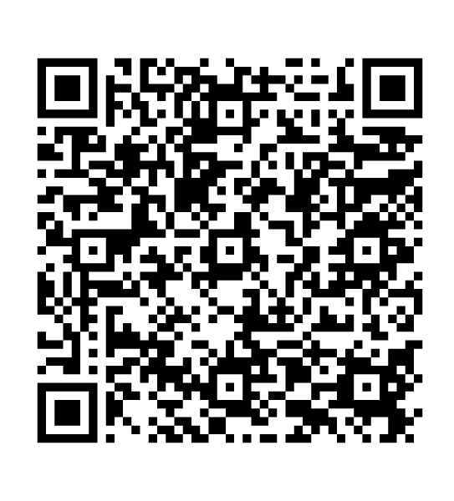
CONTEXTE
Quels sont les déchets non éligibles ?
  Ces déchets ne sont pas compris dans le marché :
    Déchets d’équipements électriques et électroniques (ordinateurs, imprimantes, téléphone, etc.) ;
    Produits phytosanitaires : ils ne sont plus autorisés dans les lycées ;
    Les sources radioactives : des déstockages ont été réalisés, les derniers sont en cours (financement Région) ;
    Les produits d’entretien ménager : les bidons vides sont à rincer et à jeter avec le plastique. Les produits éco-labellisés et non dangereux sont à favoriser.
  Retrouvez toutes les informations dans la nouvelle boîte à outils Lycée en transition !
https://www.grandest.fr/accompagner-15-29-ans/etudier-meilleures-conditions-lycee/lycees-transition/outils/

Slide 11
Rappel des missions du titulaire
Collecte des déchets dangereux dans les établissements secondaires publics et privés et le reconditionnement des déchets avant leur enlèvement, le cas échéant :
  Fournir les équipements et étiquetages de conditionnement
  Création des BSD par l’entreprise sur TRACKDÉCHETS
  Rédaction d’un guide de tri à destination des établissements en collaboration avec l’Académie de Nancy-Metz
  Collecte à la demande (prévoir au minimum 2 collectes sur l’année scolaire à Noël et avant les vacances d’été)
Transport des déchets :
  Prise de rendez-vous
  Vérification au préalable de la taille du camion adaptée à l’accès du lycée
Traitement et élimination de chaque type de déchet dans la filière appropriée et autorisée
Sensibilisation/information
Notes:
Les déchets dangereux sont par exemple : les réactifs de laboratoire en flaconnages d’origine, les rebus d’analyses ou divers chimiques en bonbonnes, les divers chimiques autres que provenant des laboratoires, les déchets liquides en fûts ou en conteneurs, les déchets à enlever par pompage, les déchets divers, les déchets à risques infectieux, les déchets des ateliers.

Slide 12
Rappel du rôle de chaque lycée
Créer un compte sur la plateforme TRACKDECHETS préalablement à toute demande d’enlèvement. Aucune autre action n’est demandée sur cette plateforme, l’entreprise se charge de la création du bordereau de suivi des déchets.
Désigner dans l’établissement le ou les relais de la mise en œuvre de l’enlèvement.
Respecter les consignes de conditionnement :
  Utiliser les contenants mis à votre disposition par CHIMIREC ;
  Utiliser la vermiculite permettant d’absorber tout déchet liquide déversé accidentellement ;
  Regrouper les différentes catégories de déchets ;
  Stocker les déchets dangereux sur des étagères équipées de rétention en un seul lieu aéré, sous abri ;
  Bien identifier le contenu du bidon en apposant une étiquette adéquate présentant le type de déchet et le pictogramme de danger associé en utilisant le logigramme de tri proposé par le prestataire ;
ATTENTION : les étiquettes avec les numéros de CAP (Certificat d’Acceptation Préalable) de l’année civile en cours sont à utiliser ;
Respecter les consignes d’enlèvement :
  Le jour de l’enlèvement, les déchets seront tous regroupés et seront accessibles à proximité de l’endroit où le chauffeur pourra stationner ;
  Procéder impérativement à l’enlèvement des déchets dangereux à la fin de l’année scolaire et avant les vacances de Noël.
Notes:
Les déchets dangereux sont par exemple : les réactifs de laboratoire en flaconnages d’origine, les rebus d’analyses ou divers chimiques en bonbonnes, les divers chimiques autres que provenant des laboratoires, les déchets liquides en fûts ou en conteneurs, les déchets à enlever par pompage, les déchets divers, les déchets à risques infectieux, les déchets des ateliers.

Slide 13
Quelques données chiffrées

Slide 14
Quelques informations pour les DASRI
  La liste des lycées autorisés à faire enlever leurs DASRI via ce marché a été décidée par les 3 académies du fait des spécialités enseignées.
  Sur l’Académie de Nancy-Metz :
  Les établissements produisant des DASRI uniquement à travers leur infirmerie doivent gérer leur traitement en dehors de ce marché, à leurs frais.
LEGT Arthur VAROQUAUX à TOMBLAINE | LEGT Louis LAPICQUE à EPINAL
LEGT Louis BERTRAND à VAL DE BRIEY | LEGT Georges de la TOUR à METZ
LPO Blaise PASCAL à FORBACH | LPO STANISLAS à VILLERS-LES-NANCY
Notes:
Les déchets dangereux sont par exemple : les réactifs de laboratoire en flaconnages d’origine, les rebus d’analyses ou divers chimiques en bonbonnes, les divers chimiques autres que provenant des laboratoires, les déchets liquides en fûts ou en conteneurs, les déchets à enlever par pompage, les déchets divers, les déchets à risques infectieux, les déchets des ateliers.

Slide 15
Claire DELANGE
Cheffe de projet Développement Durable – Lycée en transition
Direction des Lycées Durables et de l'Éducation
Service Accompagnement des Lycées
Région Grand Est - Site de Châlons-en-Champagne
5 rue de Jéricho I CS 70441
51037 CHÂLONS-EN-CHAMPAGNE Cedex
Claire.delange@grandest.fr
+33 (0)3 26 70 74 39

Slide 16
3. Le tri et l’enlèvement des déchets

Slide 17
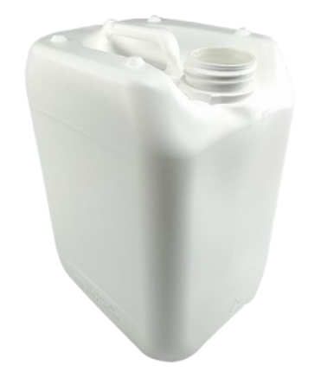

Logigramme de tri
Procédure pour le conditionnement des déchets dangereux issus des activités pédagogiques en lycée :
Les effluents de manipulation sont les déchets obtenus à la suite des travaux en classe.
Liquide inorganique toxique corrosif nsa métaux lourd
UN 3289
- Solide inorganique toxique corrosif nsa métaux lourd
UN3290
Production du déchet
Oui
Le déchet contient-il des métaux lourds?
Non
Le déchet est il organique?
Non
Inorganique
Oui
Organique
Liquide organique toxique (CMR)
UN 2810
- Solide organique toxique (CMR)
UN32811
PH ?
- Liquide inorganique corrosif basique nsa
UN 3265
Ph>7
CMR ?
Oui
Ph<7
Non
- Liquide inorganique corrosif acide nsa
UN 3264
Inflammable ?
Oui
Oui
Liquide inflammable toxique corrosif
UN 3286
Corrosif ?
Non
Liquide inflammable toxique nsa (solvants)
UN 1992
Solide organique inflammable
UN1325
Non
Ph>7
Liquide organique corrosif basique nsa
UN 3265
PH ?
Ph<7
Liquide organique corrosif acide nsa
UN 3265

Slide 18
Logigramme de tri
Autres déchets :
- Déchet d’emballages et petits matériels souillés
UN 3509
- Résidus de filtration
NON SOUMIS
- Accumulateurs électrique remplis d’électrolyte liquide acide (batteries)
UN 2794
- Huile usagée
UN 3082
- Aérosols
UN 1950
- Lampes et tubes néons
NON SOUMIS
- Peroxydes inorganiques
UN 1483
- Piles au lithium
UN 3090
- Peintures (y compris peintures, laques…)
UN 1263

Slide 19
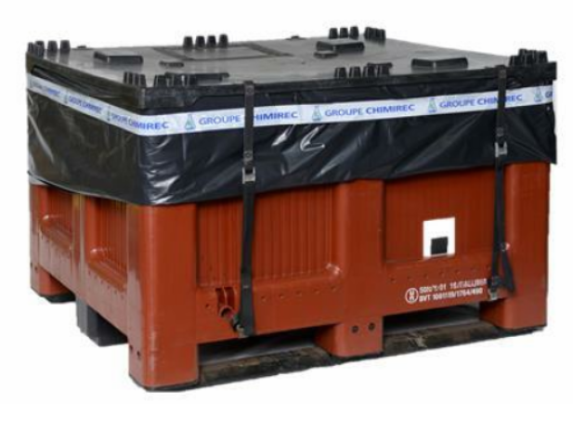
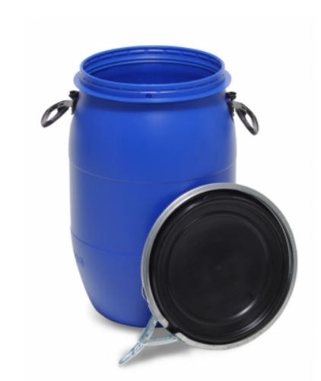
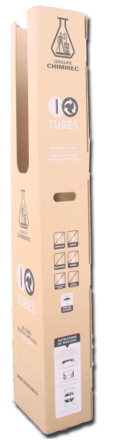
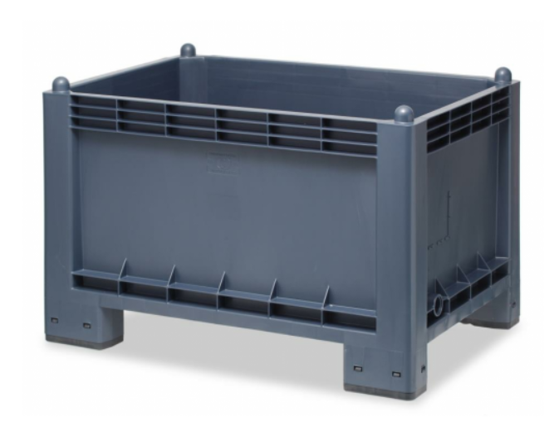
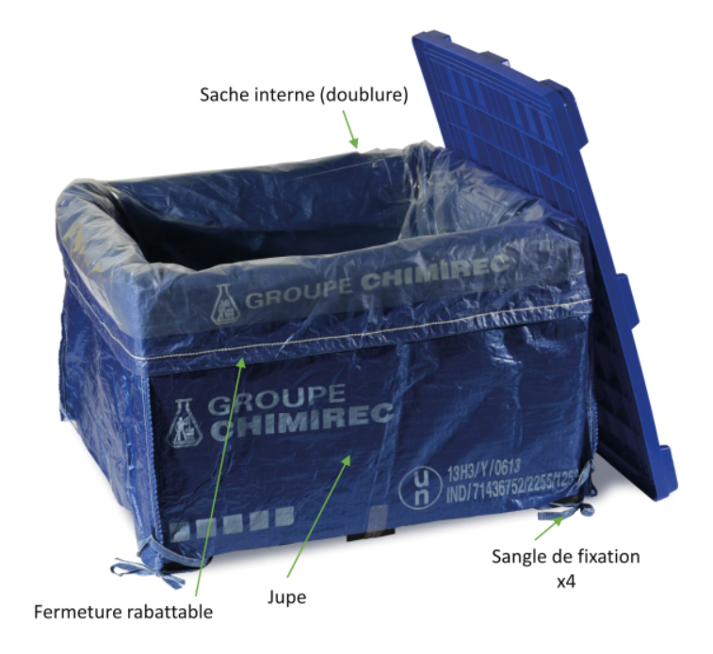


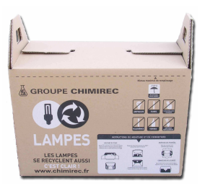
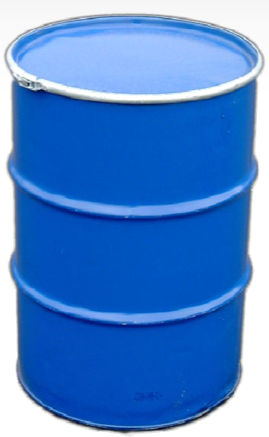
CONTENANTS MIS A DISPOSITION PAR CHIMIREC
Bidon 10L ou 20L pour récupération des déchets liquides.
Caisse Laboratoire 70L
Alvéoles Tubes et Lampes
Fût de 60L
ou 200L
Bac batterie 280L
Bac 600L
ou 900L
Voir la dotation nécessaire à votre établissement avec votre contact CHIMIREC.
Tous les contenants mis à disposition par CHIMIREC sont conformes à la réglementation et restent la propriété de CHIMIREC.

Slide 20
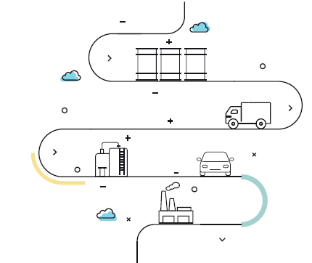


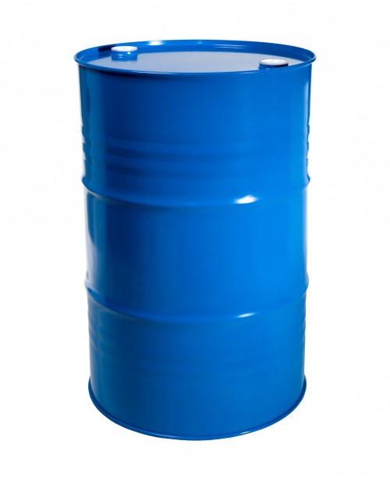
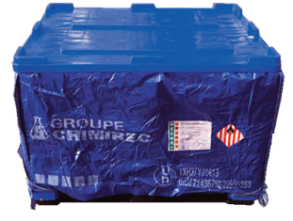


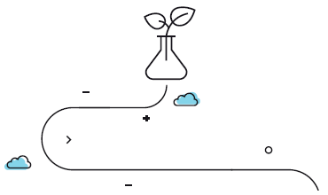

Le tri des déchets
Déchet | Exemple | Bidon 10/20L
Solide inorganique toxique corrosif nsa métaux lourd
Liquide inorganique toxique corrosif nsa métaux lourd
Liquide organique toxique (CMR)
Solide organique toxique (CMR)
Liquide inflammable toxique corrosif

Slide 21
Le tri des déchets
Déchet | Exemple
Liquide inflammable toxique nsa (solvants)
Accumulateurs électrique remplis d’électrolyte liquide acide (batteries) |  |  |  |  | (En bac 280L)
Liquide organique corrosif basique ou acides (séparés) nsa
Liquide inorganique corrosif basique ou acides (séparés) nsa
Déchet d’emballages et petits matériels souillés | Gants souillés, EPI, absorbant, bidons vides, filtre de hotte…

Slide 22
Le tri des déchets
Déchet | Exemple
Résidus de filtration | Filtre à huile
Solide organique inflammable
Huile usagée |  |  |  | (Aussi valable en cuve 1000L à bonde)
Aérosols
Lampes et tubes néons

Slide 23
Le tri des déchets
Déchet | Exemple
Peroxydes inorganiques
Piles au lithium
Peintures (y compris peintures, laques…) | Peintures, vernis, divers pots pleins non corrosifs ou comburants

Slide 24
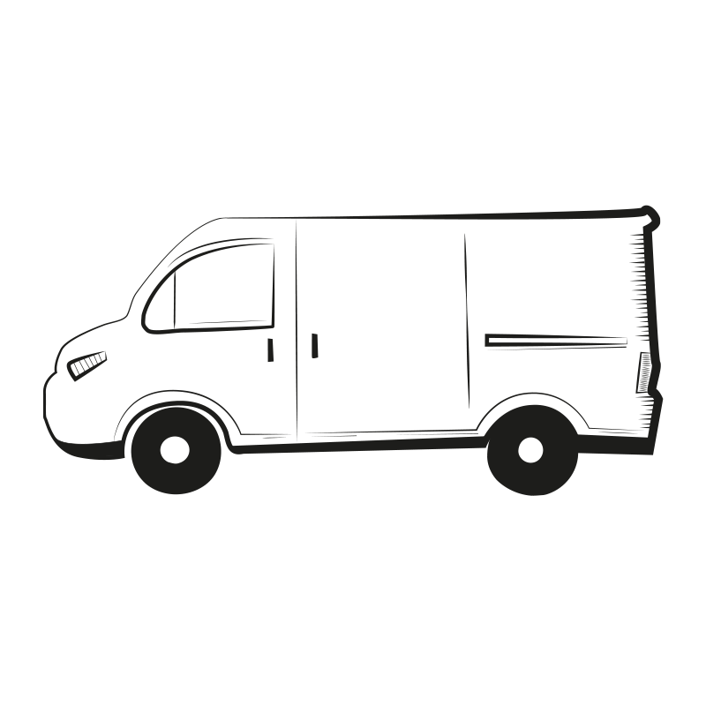





Déchets interdits
Détecteurs de fumée ioniques
Principaux exemples : acide picrique en poudre, peroxyde de benzoyle, phosphore en bâton…
Principaux exemples Krab et minerai associé, dérivé d’uranium.

Slide 25
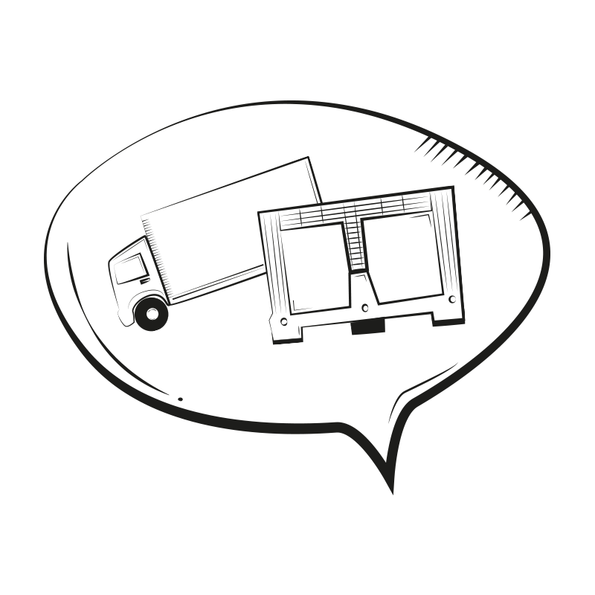
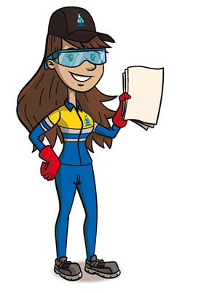
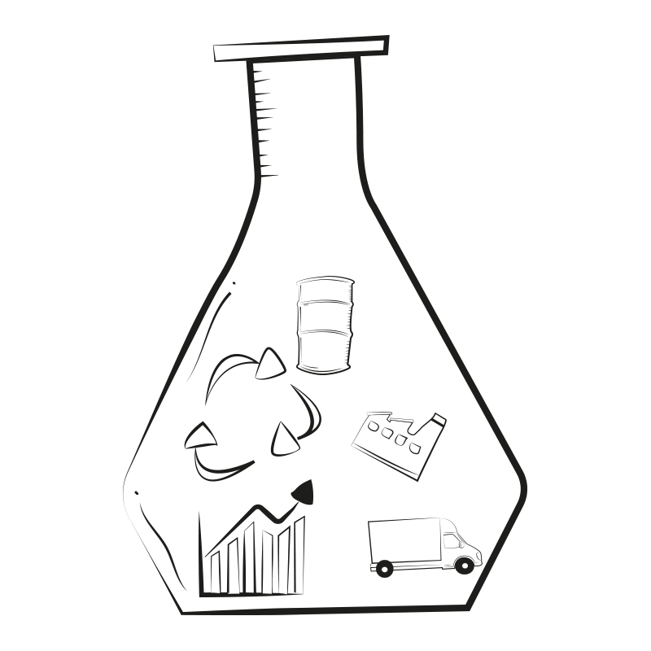
Transport
TRANSPORT
Pour assurer leur travail dans les meilleures conditions de sécurité, nos chauffeurs sont munis de combinaison de travail, de chaussures de sécurité, de gants, etc…
CONDITIONS D’INTERVENTION
Accessibilité des déchets par un transpalette
Sol bétonné ou goudronné
Pas de marche ou de rétention à franchir pour les contenants.
Identification des conditionnements
Déchet identifié
Nature du déchet : 1 contenant par nature de déchet
Chargement des contenants
Chaque contenant devra être fermé après une vérification visuelle du chauffeur,
La hauteur des déchets ne devra pas dépasser la taille du bac / Caissette,
Les déchets seront stockés à l’endroit dans les contenants,
Un déchet fuyard devra être isolé dans une caissette ou stocké dans un sur-emballage.
Surplus de déchets
De façon ponctuelle, des rotations immédiates pourront être réalisées : le chauffeur vous fournira un bac/ Caissette à son arrivée ; le chargement sera à votre charge ; et le chauffeur repartira aussitôt avec le contenant correctement rempli.

Slide 26
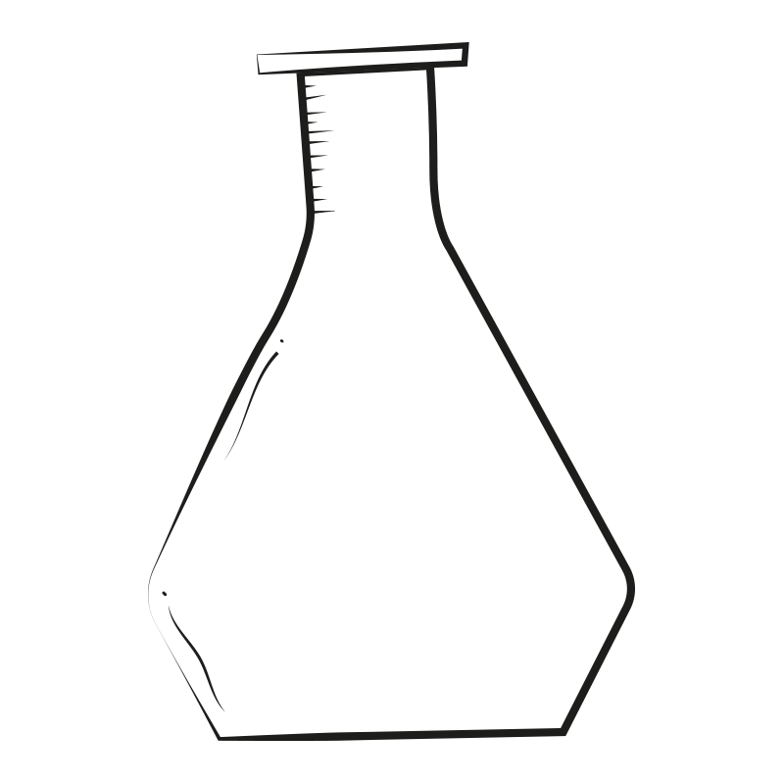
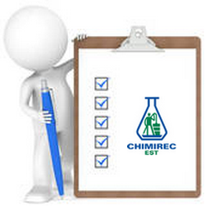
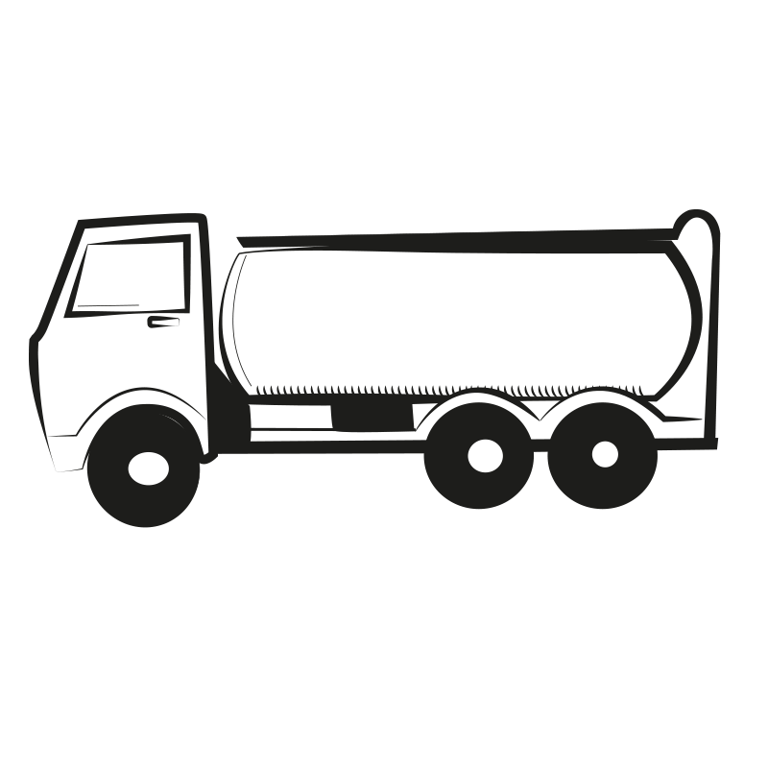
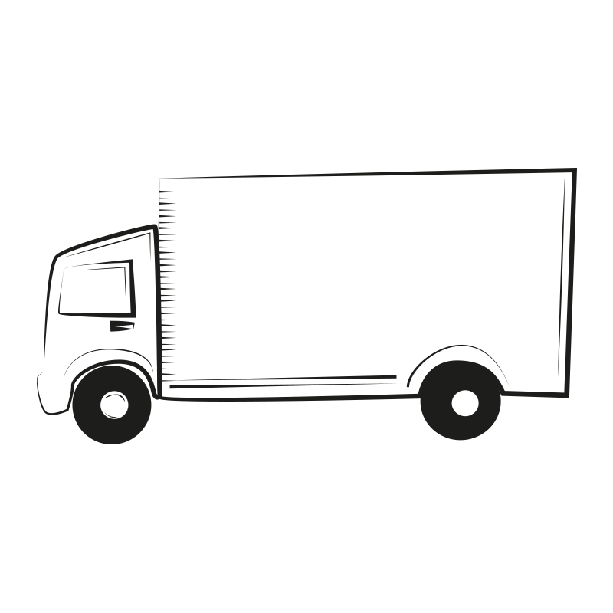
Marche à suivre pour la collecte de vos déchets
TRANSPORT
CHIMIREC-EST met à disposition des lycées des contenants spécifiques adaptés, pour la collecte sélective de vos déchets.
Le nombre déposé est fonction des volumes générés, et de la place dont dispose l’établissement. A votre demande, nous pouvons réévaluer la quantité mise à disposition.
A réception de la commande, que se passe-t-il ?
Le service logistique de CHIMIREC-EST planifiera votre demande pour venir effectuer la collecte.
Nous procéderons à la rotation des contenants pleins contre des vides sans délai d’intervention imposé.
CHIMIREC EST s’occupe de la rédaction des BSD sous TRACK DECHET.
Comment passer commande ?
Le producteur contacte par mail en précisant le nombre et le type de contenants(s) par famille de déchet à évacuer ( exemple de demande d’intervention page suivante)
A réception de la commande, CHIMIREC-EST programme un enlèvement (date choisie par CHIMIREC qui attend d’avoir plusieurs commandes sur un même secteur afin de limiter son impact environnemental).
Mail : chimirec-est@chimirec.fr
Et après ?
Une fois les contenants acheminés sur les plateformes de regroupement, ils seront pesés, regroupés, puis envoyés vers des centres de traitement agréés.

Slide 27
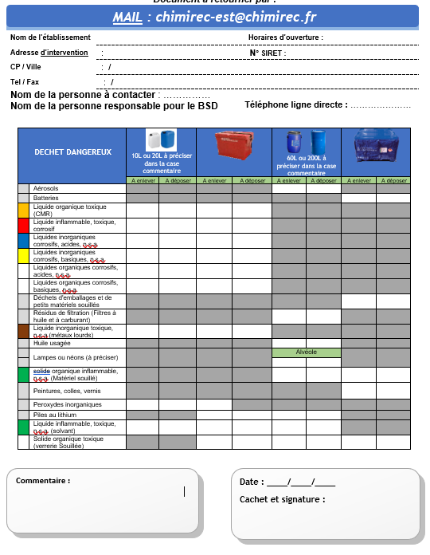
La demande d’intervention
TRANSPORT
Il convient de remplir de la manière la plus précise possible cette partie, cela permettra à CHIMIREC d’être efficace et renseigner idéalement vos données sous TRACK DECHET.
Nombre de contenants à enlever et déposer. Dans le cas d’une dépose demandée trop importante, CHIMIREC se réserve le droit de diminuer la dotation au profit de passages plus récurrents.
La signature est obligatoire pour toute saisie d’une demande d’intervention.
Merci de renseigner tout élément susceptible de faciliter l’intervention ou sa compréhension.

Slide 28
4. Utilisation du logigramme de tri

Slide 29
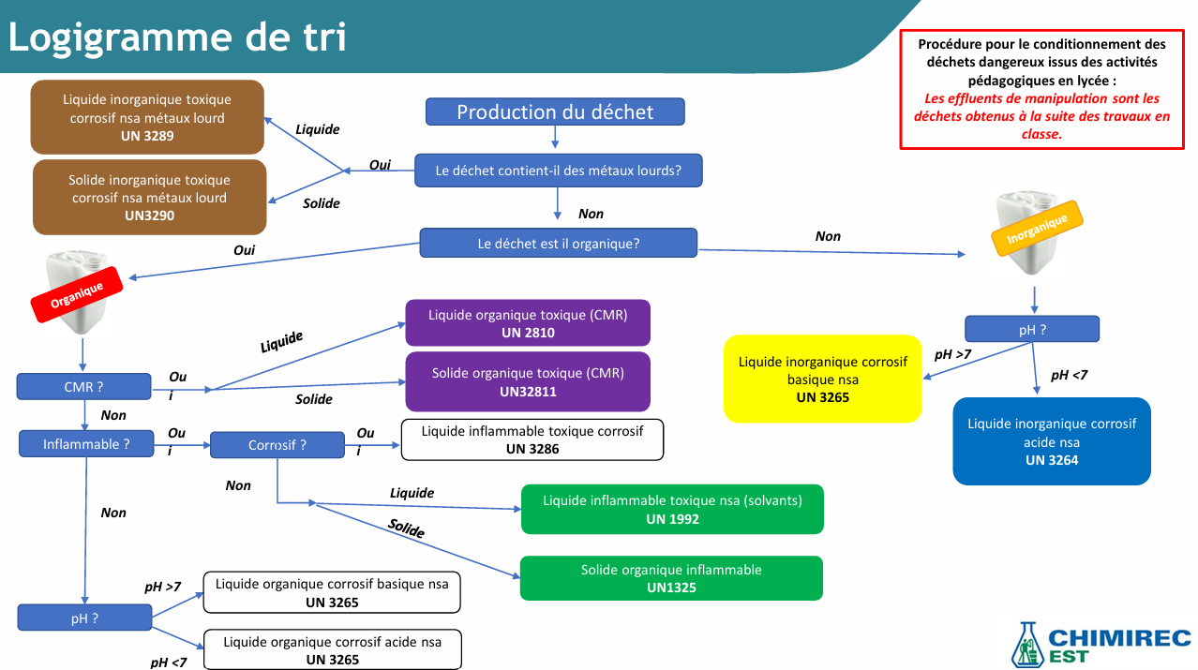

Slide 30
Exemples d’utilisation du logigramme
Test des ions (précipitation), dosage spectrophotométrique (Cu²⁺, KMnO₄⁻), tests oxydoréduction.
Type de rejet : métaux lourds toxiques par bio-accumulation, même sous forme ionique.
Métaux lourds : éléments métalliques naturels ρ>5000 kg.m⁻³
Antimoine, Arsenic, Cadmium, Chrome, Cobalt, Nickel, Cuivre, Etain, Fer, Manganèse, Mercure, Plomb, Sélénium, Tellure, Thalium, Vanadium, Zinc.

Slide 31
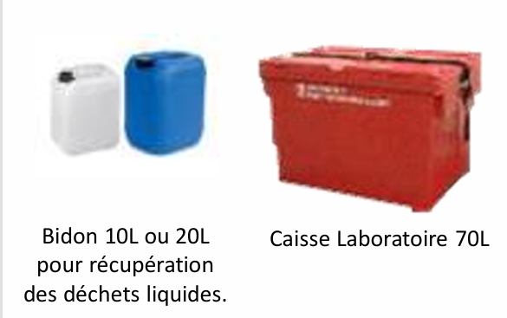
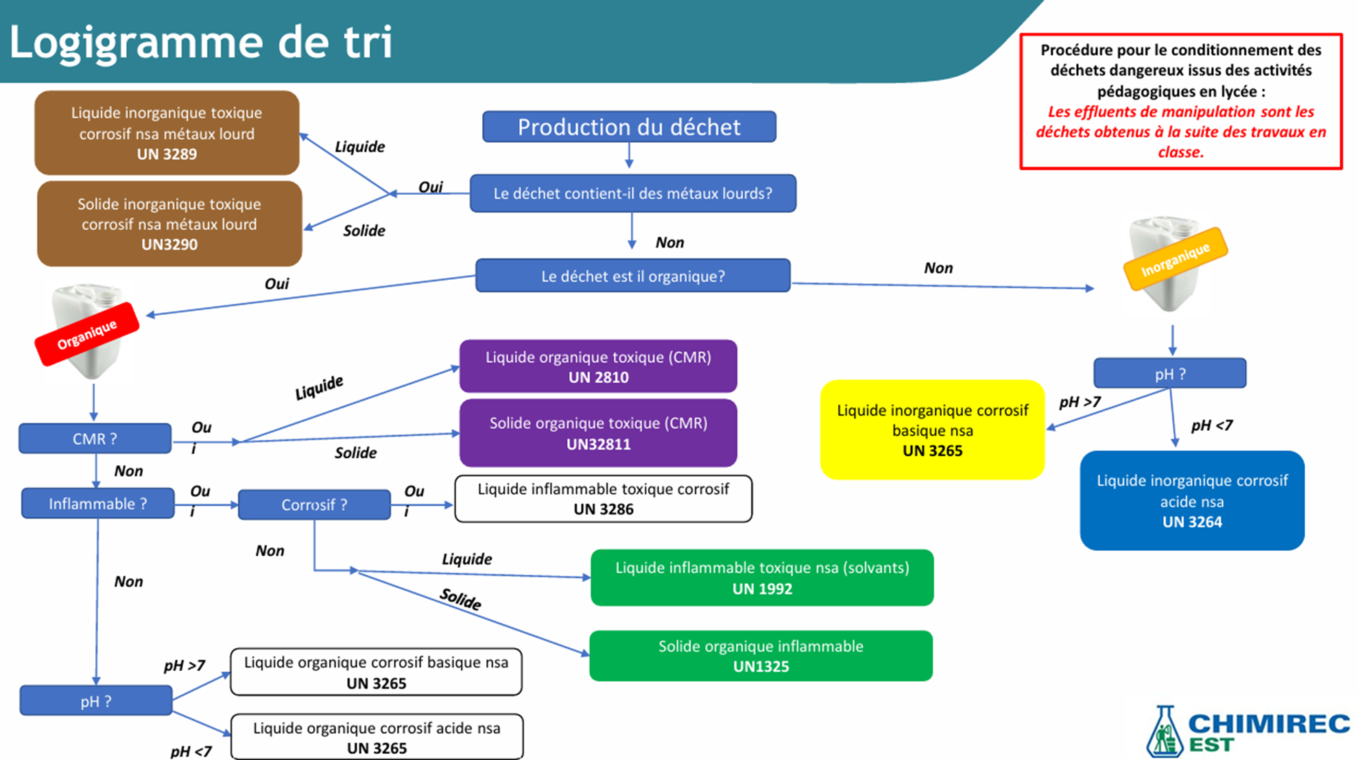
Type de rejet : métaux lourds toxiques par bio-accumulation, même sous forme ionique.

Slide 32
Titrages d’un acide ou d’une base
Type de rejet : basique ou acide
(si neutralisé rejet à l’évier)

Slide 33
Titrage de la dureté de l’eau
Type de rejet : NET (produit organique, H411: Toxique pour les organismes aquatiques, entraîne des effets néfastes à long terme, H319 : Irritation oculaire) solution titrante EDTA (produit organique, toxique, corrosif), tampon pH 10.

Slide 35
Synthèse d’un ester
Type de rejet : ester (inflammable) , solution d’acide carboxylique.
Ester
Acide carboxylique lors de la première extraction

Slide 36
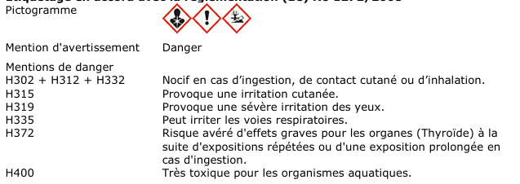
Extraction du diiode par le cyclohexane
Type de rejet : solution de diiode, cyclohexane.
Solution aqueuse de diiode
Neutraliser la solution avec du thiosulfate de sodium.

Slide 38
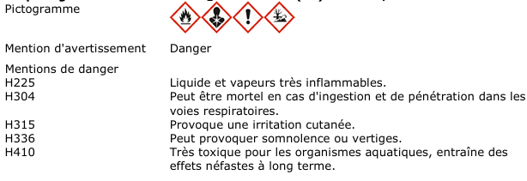
Extraction du diiode par le cyclohexane
Type de rejet : solution de diiode, cyclohexane.
Cyclohexane

Slide 40
Point CMR
Définition
Une substance est qualifiée de cancérogène si elle peut provoquer l’apparition d’un cancer ou en augmenter la fréquence.
Un agent chimique est qualifié de mutagène s’il induit des altérations de la structuration ou du nombre de chromosomes des cellules.
Un agent chimique est qualifié de toxique pour la reproduction s’il peut altérer la fertilité de l’homme ou la femme, ou altérer le développement du fœtus.

Slide 41
Deux catégories
Catégorie 1: agent CMR aux effets avérés (1A à partir de données humaines / 1B à partir de données animales)
Catégorie 2: agent CMR aux effets suspectés à partir de données animales.

Slide 42
Comment savoir si un produit est CMR ?

Slide 43
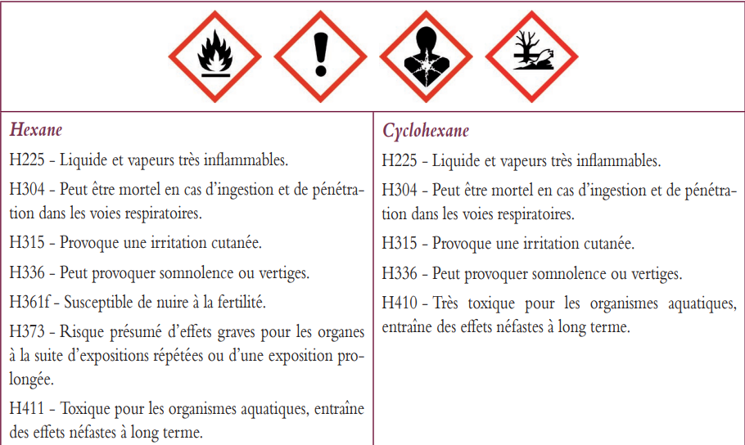

Slide 44
Comment savoir si un produit est CMR ?
Il n’existe pas de pictogramme de danger indiquant qu’une substance est CMR. Il faut donc regarder les mentions de danger.

Slide 45
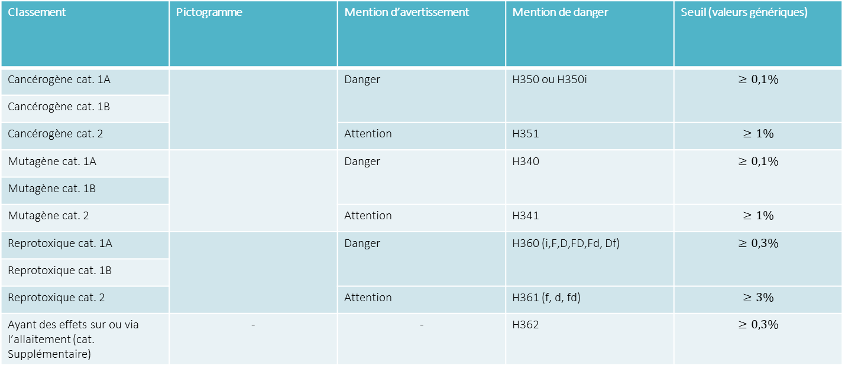
Classement | Pictogramme | Mention d’avertissement | Mention de danger | Seuil (valeurs génériques)
Cancérogène cat. 1A |  | Danger | H350 ou H350i | $$≥0,1\%$$
Cancérogène cat. 1B
Cancérogène cat. 2 |  | Attention | H351 | $$≥1\%$$
Mutagène cat. 1A |  | Danger | H340 | $$≥0,1\%$$
Mutagène cat. 1B
Mutagène cat. 2 |  | Attention | H341 | $$≥1\%$$
Reprotoxique cat. 1A |  | Danger | H360 (i,F,D,FD,Fd, Df) | $$≥0,3\%$$
Reprotoxique cat. 1B
Reprotoxique cat. 2 |  | Attention | H361 (f, d, fd) | $$≥3\%$$
Ayant des effets sur ou via l’allaitement (cat. Supplémentaire) | - | - | H362 | $$≥0,3\%$$

Slide 46
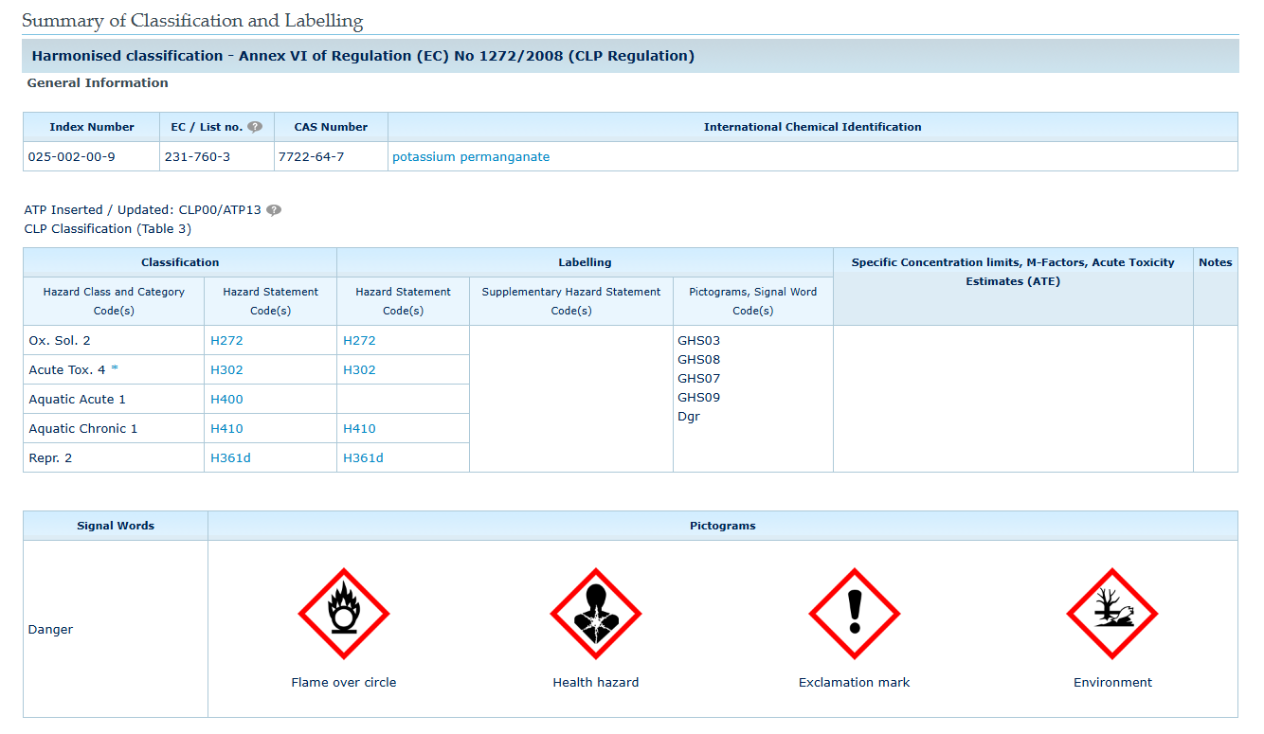

Slide 47
5. Questions diverses

Slide 48
6. Pour retrouver ce diaporama et des informations complémentaires https://sites.ac-nancy-metz.fr/physique
Rubrique : les infos du labo

Slide 49
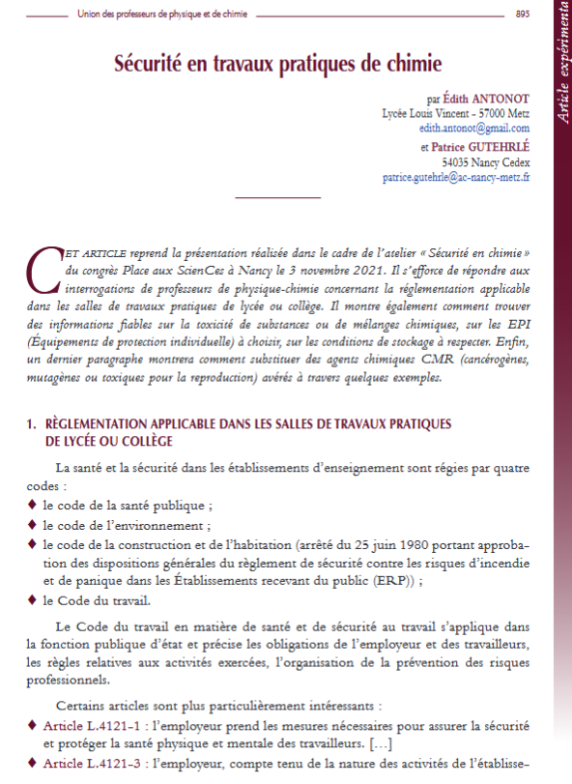

Slide 50
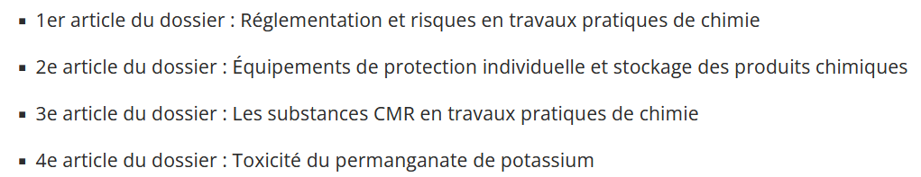

Slide 51
7. Contacts

Slide 52
  Région : Claire DELANGE Claire.DELANGE@grandest.fr
  CHIMIREC : David PATRY david.patry@chimirec.fr
  Rectorat :
  Florence MEYER florence.meyer@ac-nancy-metz.fr
  Thierry BIENAIME Thierry.bienaime@ac-nancy-metz.fr
  Sophie COLOGNAC Sophie.colognac@ac-nancy-metz.fr
  Joséphine SALZGEBER Josephine.salzgeber@ac-nancy-metz.fr

